Slide 1
安徽省大学生就业服务云平台
毕业生使用方法

Slide 2
重要信息索引
平台登录方式……………………第 3 页
生源信息确认……………………第 5 页
就业信息维护……………………第 6 页
就业材料上传……………………第 7 页
网签协议打印……………………第 8 页
招聘信息查看……………………第 9 页
个人简历维护……………………第10页
网络签约方式……………………第10页
就业去向分类……………………第11页
求职签约指导……………………第14页
就业相关政策……………………第15页
档案服务事项……………………第16页
学校联系方式……………………第17页

Slide 3
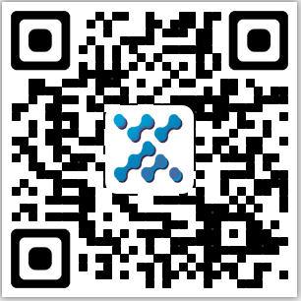
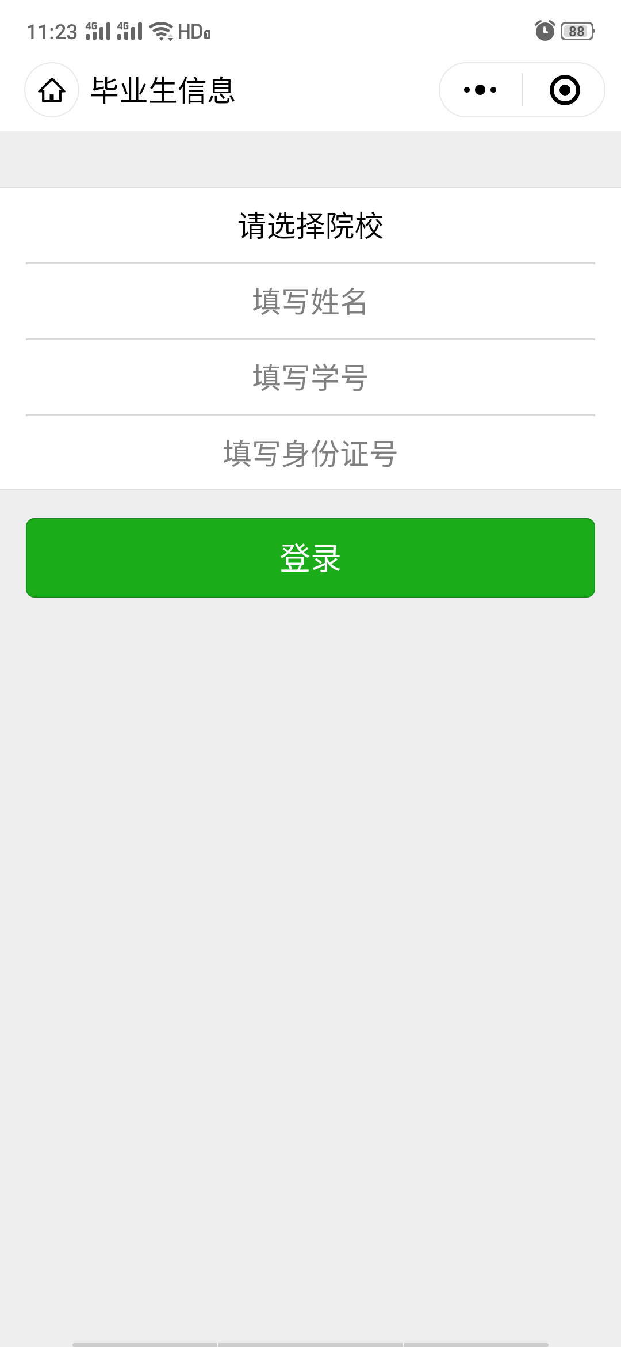
一、平台登录
首次登录需要选择选择院校，填写姓名、学号和身份证号（专升本学生若专科期间登陆过，请用现院校、学号重新登录）
登录方式1：在微信小程序中搜索
“安徽省大学生就业服务平台“
登录方式2：扫描下方二维码

Slide 4
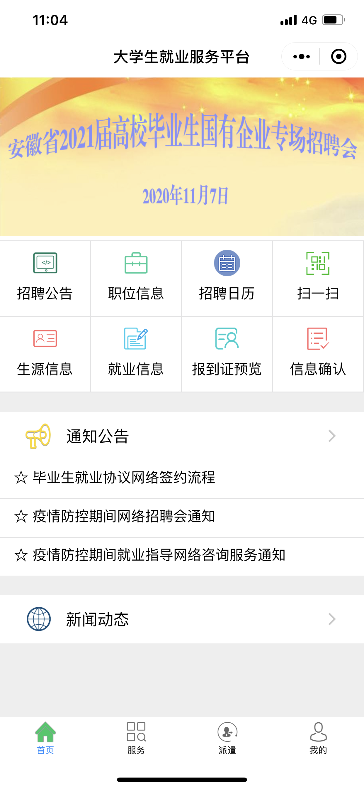
一、平台登录
首页可查看学校相关通知公告以及部分快捷键。快捷键功能：
生源信息：可进行生源信息确认
招聘公告：可查看网络招聘信息
职位信息：可精准搜索招聘职位
就业信息：可提交本人就业信息
招聘日历：可查看校内专场招聘
报到证预览：6月份查看派遣去向
信息确认：毕业前确认派遣情况

Slide 5
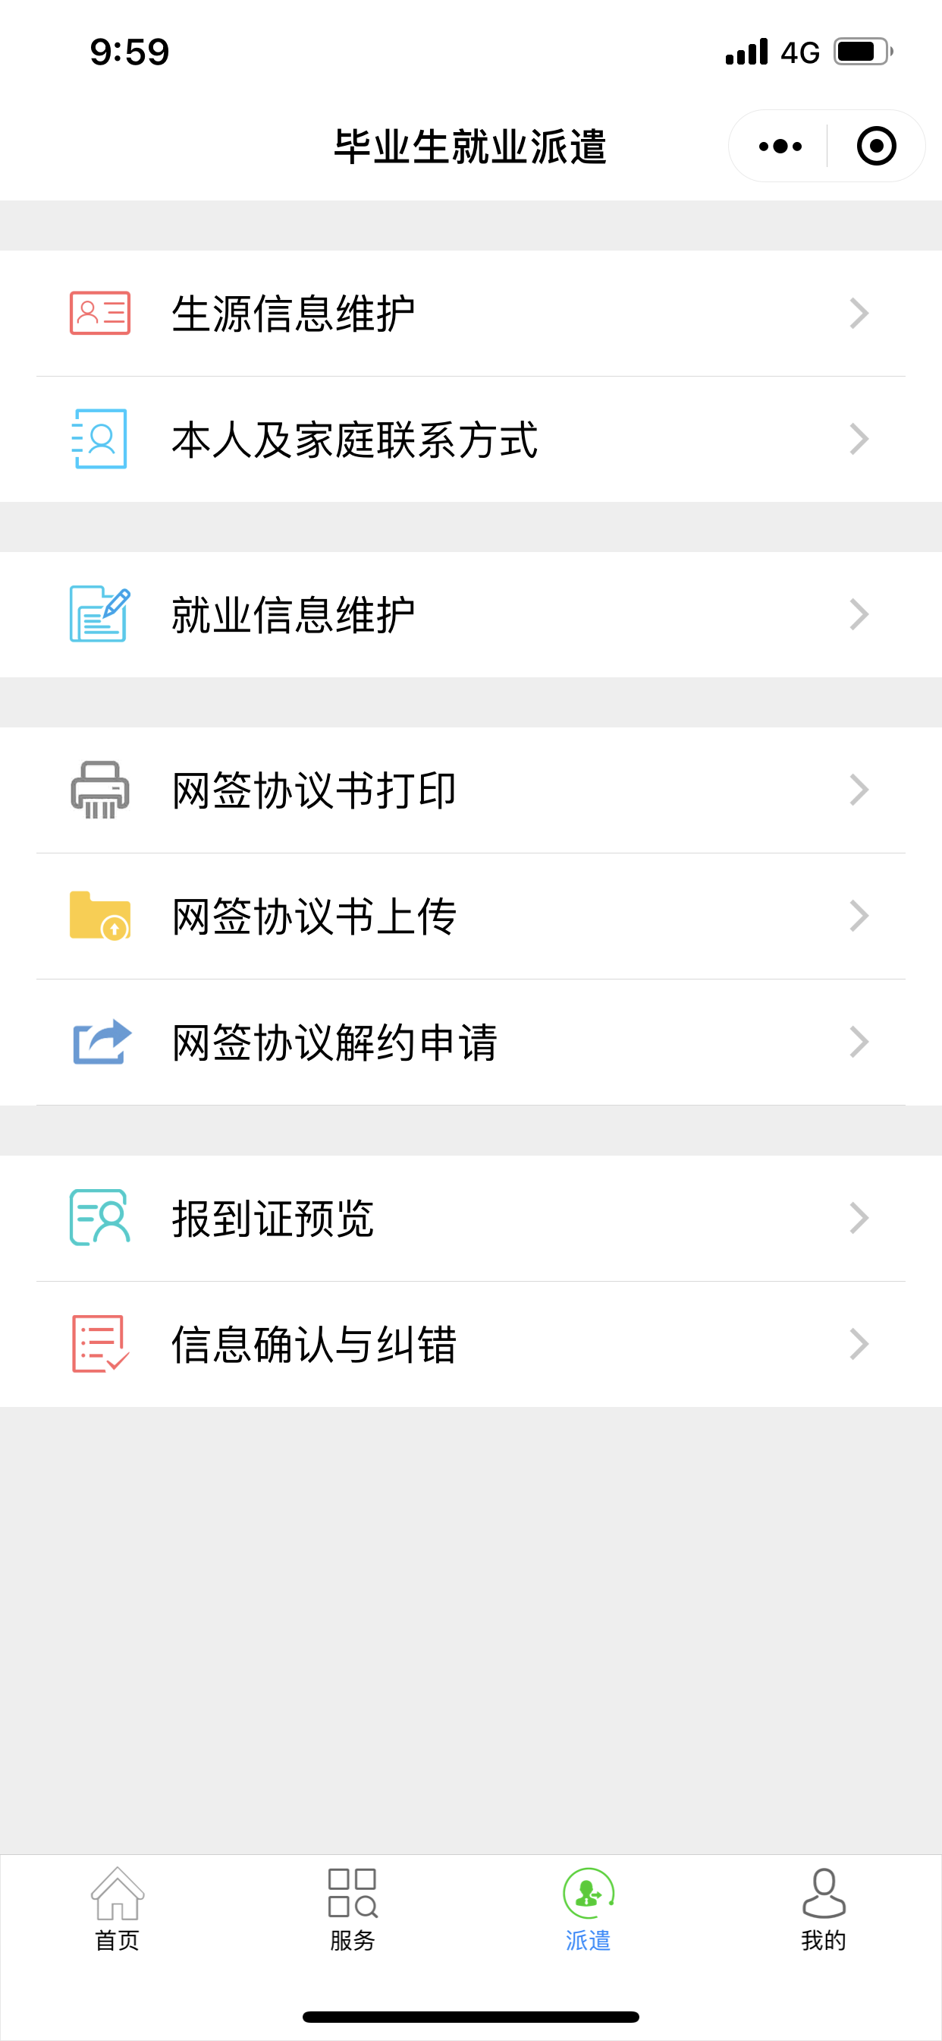
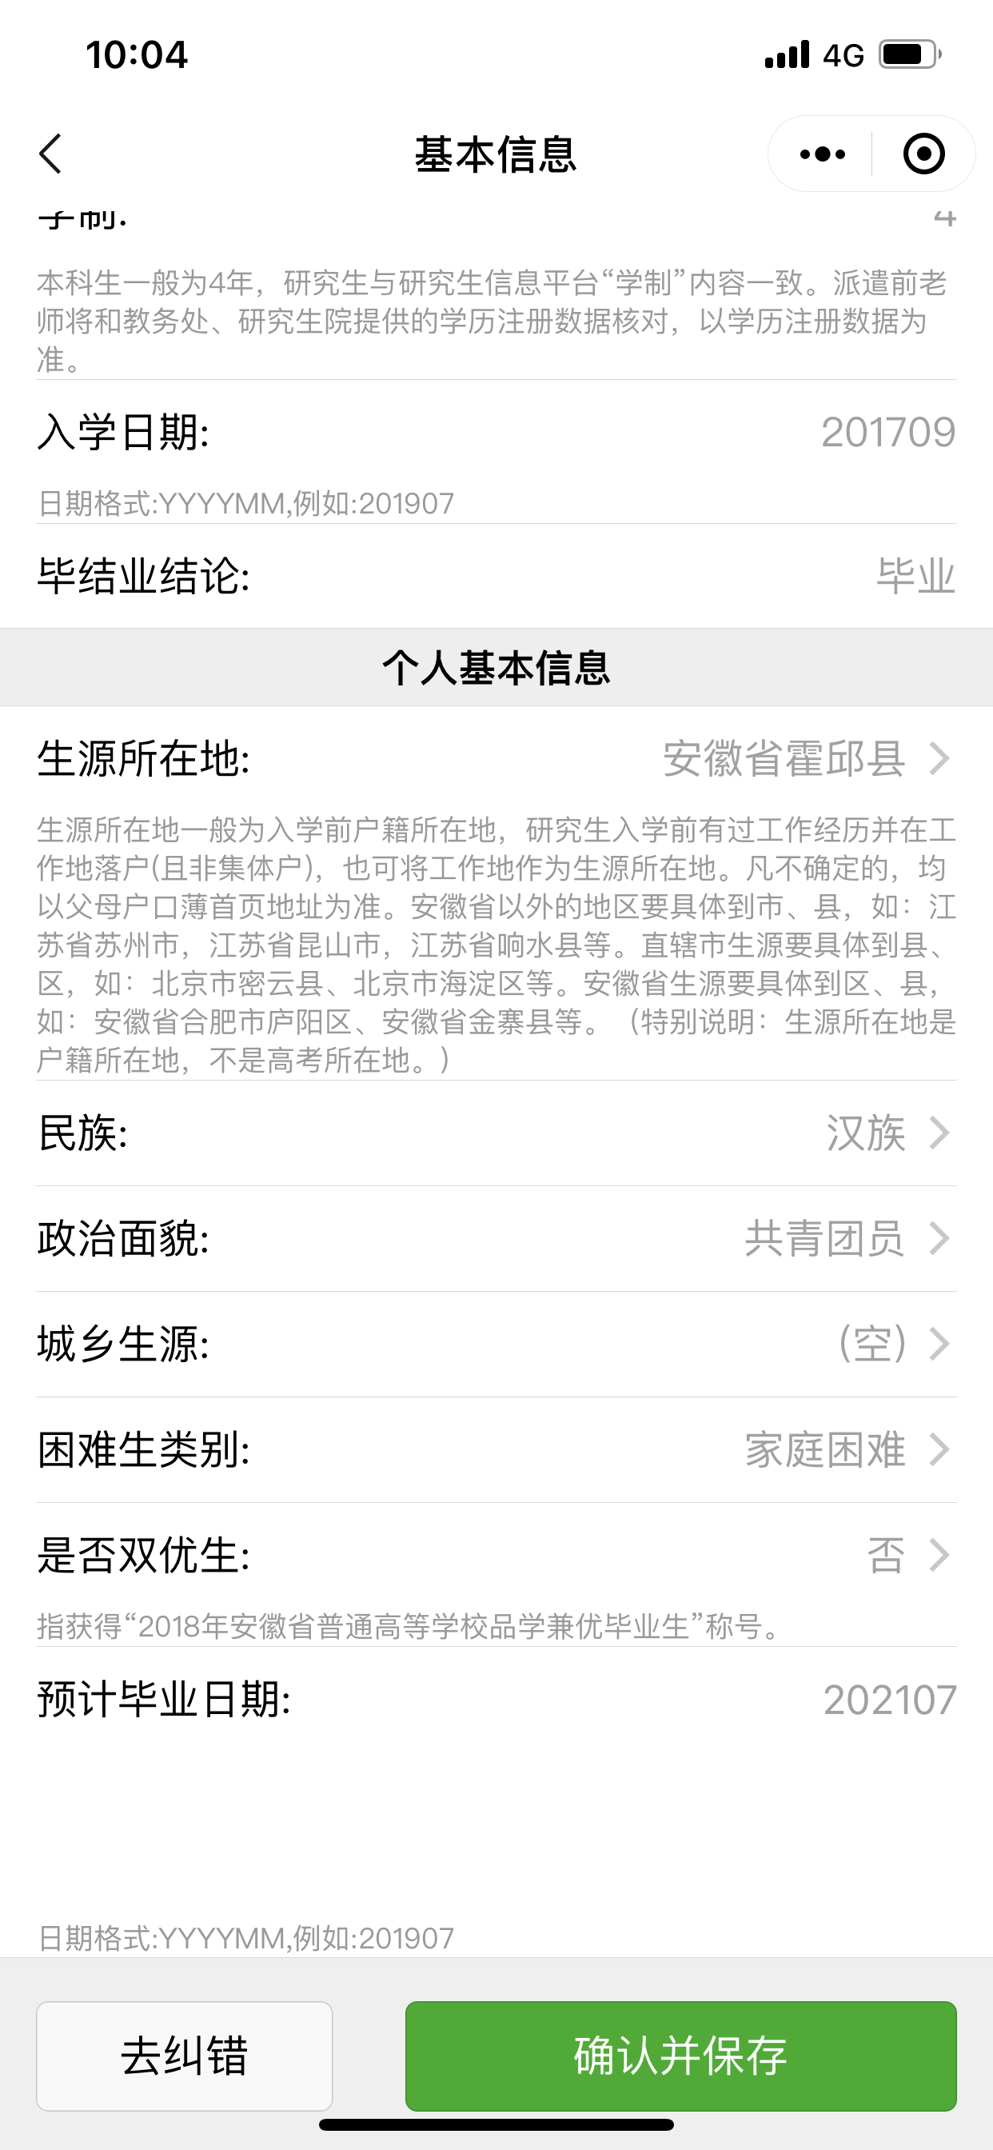
二、派遣
1、生源信息确认（重要）
重点确认生源所在地是否正确，正确则点击右下角“确认并保存”按钮。
生源所在地信息有误，可电话联系校就业办咨询，电话0562-5881972
政治面貌、城乡生源、困难类别、是否双优生等信息不需要修改。不影响毕业派遣。

Slide 6
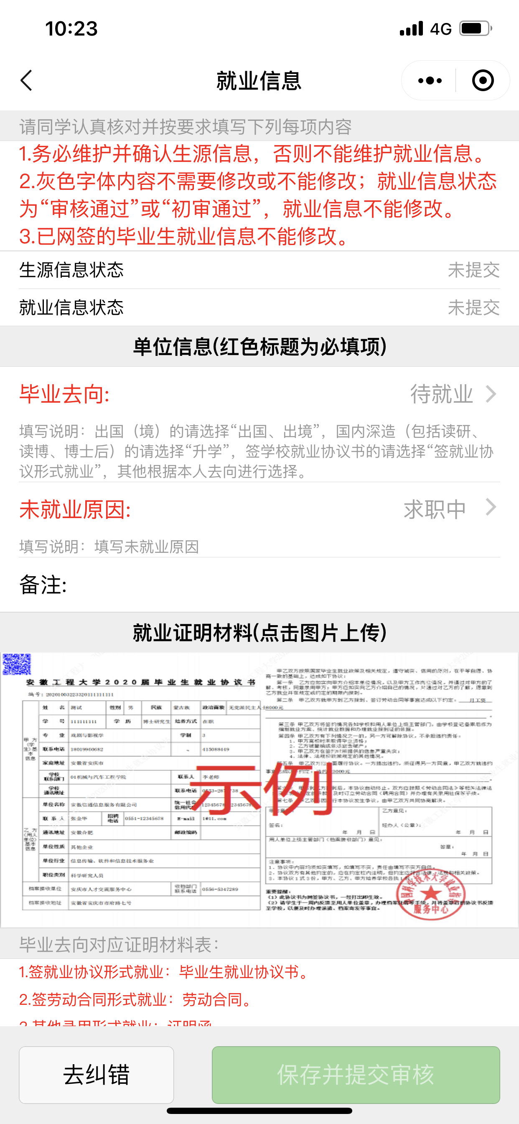
二、派遣
2、就业信息维护（重要）
生源信息状态为“已提交才能进行就业信息维护
依次填写毕业去向、单位组织机构代码、单位名称、地点、联系人、联系方式、邮箱、地址等信息。标红的项目为必填项，不填写则无法保存提交。
毕业去向根据自身情况选择，如不清楚，请参考附录：毕业生就业去向界定及标准

Slide 7
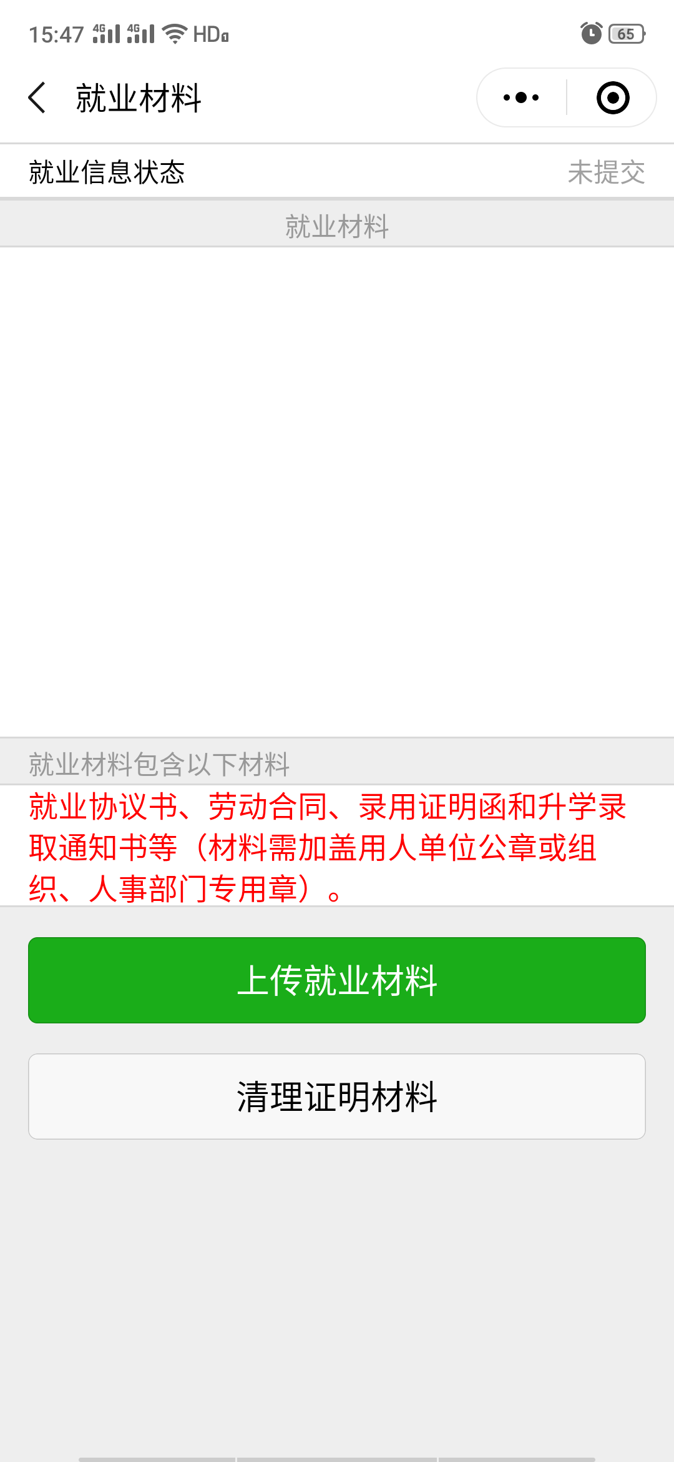
二、派遣
3、就业材料上传（重要）
可直接调用手机的摄像机对就业材料进行拍照并上传系统
也可选择手机内的文件进行上传。
在就业信息维护后，请上传相关材料。

Slide 8
二、派遣
4、其他相关信息
（1）本人及家庭联系方式
如有错误或变更可提交纠错
（2）网络签约的同学上传网签协议书，如需提供网签协议书打印盖章、解约等服务，可在此申请。
（3）报到证预览
预览本人毕业前打印的报到证信息，升学的毕业生无就业报到证。
在报到证打印之前，毕业生都可在小程序上进行信息确认与纠错，保障数据的准确性（重要）。

Slide 9
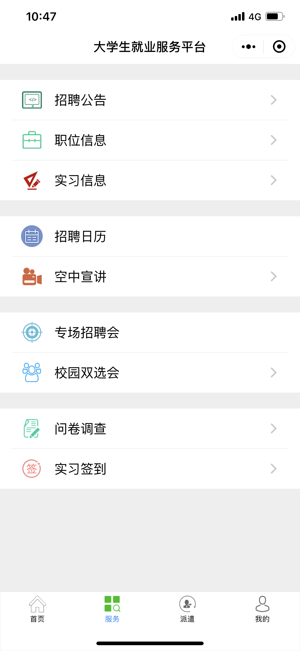
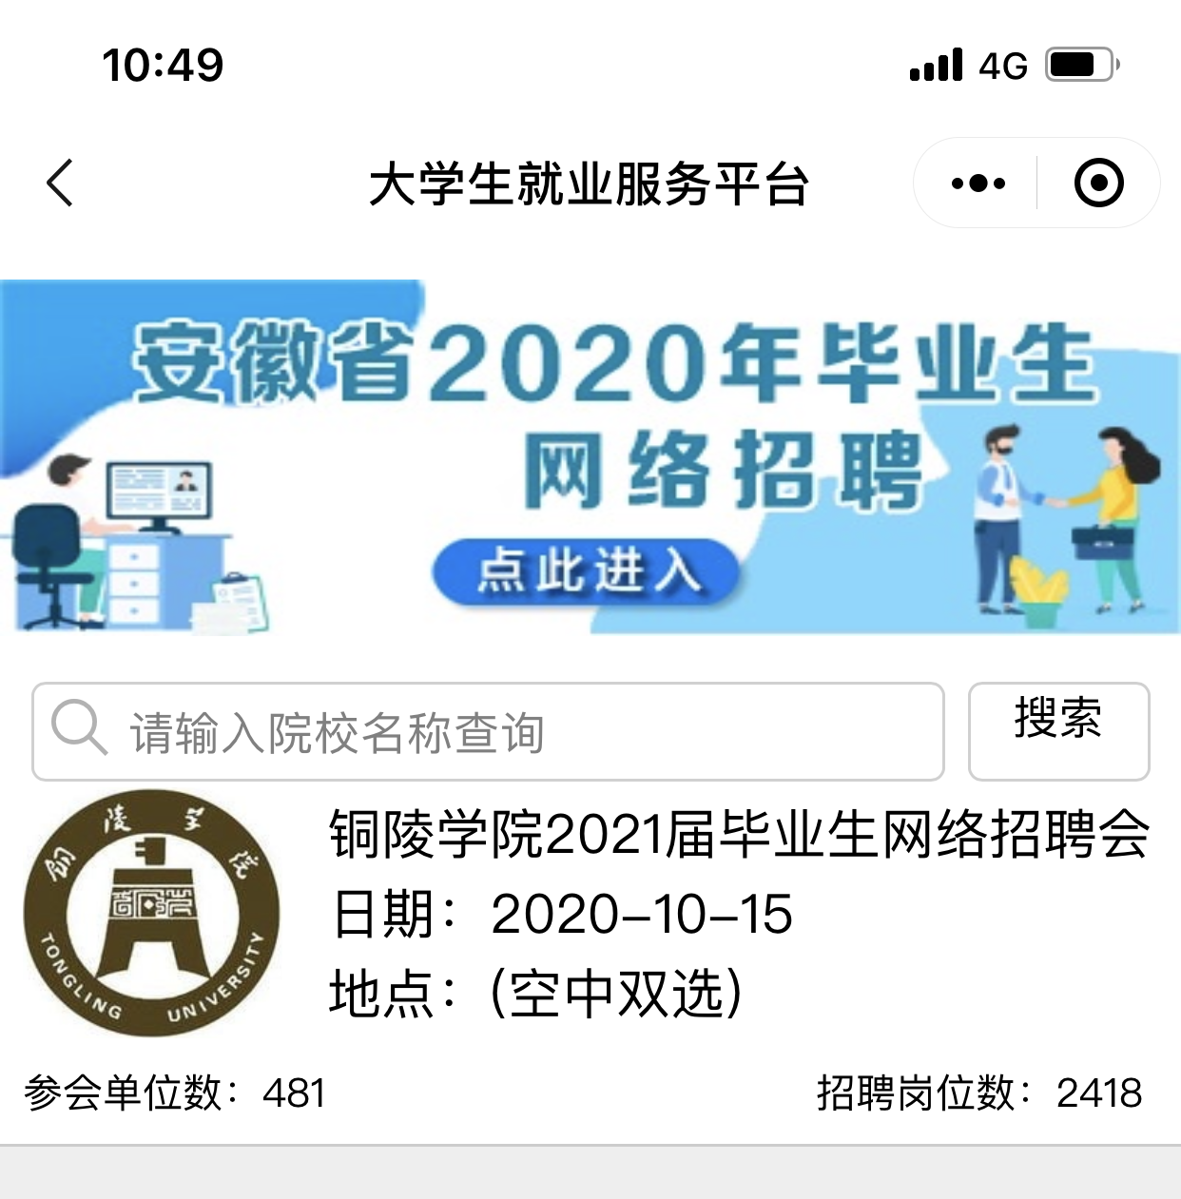
三、服务
本页面所有功能均已开放
可以查询全省专场招聘信息、双选会信息、线上招聘岗位信息、实习信息等

Slide 10
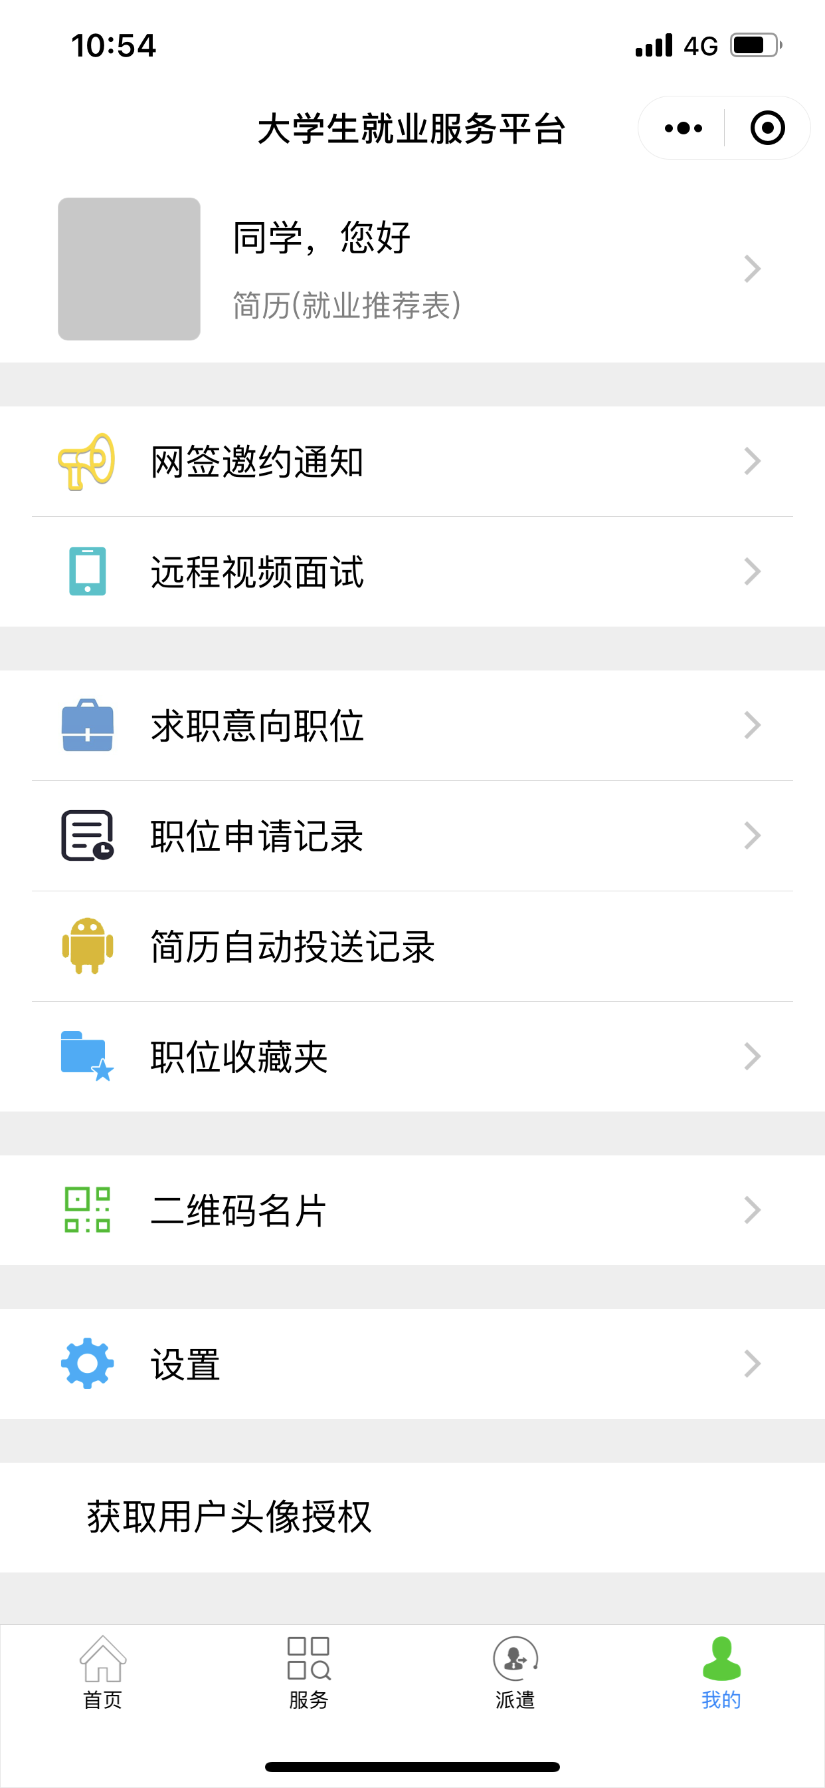
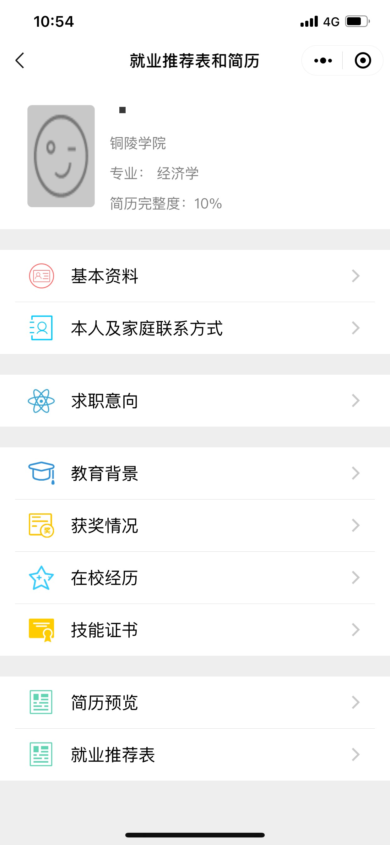
四、个人信息
依次完善基本资料、求职意向、教育背景、获奖、技能等个人信息，即可生成个人简历，并可在小程序中投递简历、求职应聘。
网络签约。发送微信二维码名片给单位，即可网络签约。

Slide 11
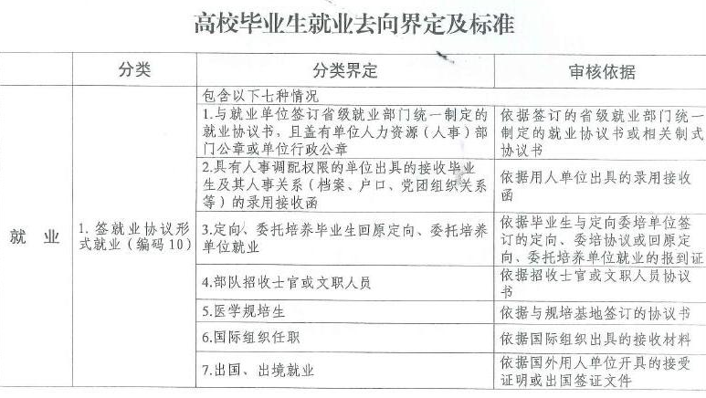
附录：毕业生就业去向界定及标准

Slide 12
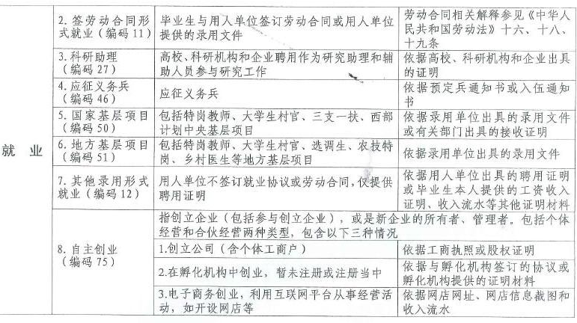
毕业生就业去向界定及标准

Slide 13
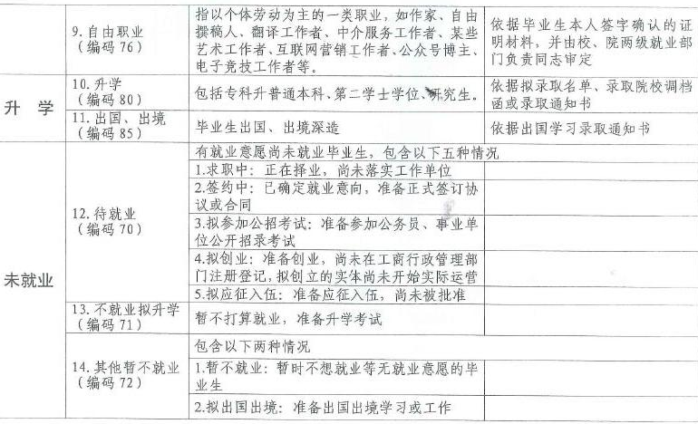
毕业生就业去向界定及标准

Slide 14
求职签约
教育部24365校园招聘 https://job.ncss.cn/student/24365
教育部就业指导课程与讲座https://job.ncss.cn/student/24365#gykcpage
安徽省高校毕业生就业创业常用官网 https://jyb.tlu.edu.cn/s/83/t/473/28/9f/info75935.htm
三方协议网络签约相关操作说明（v2.0 微信扫码签约版） https://jyb.tlu.edu.cn/s/83/t/473/26/89/info75401.htm
毕业生签约与就业信息维护说明 https://jyb.tlu.edu.cn/s/83/t/473/1a/f9/info72441.htm
三方协议解约手续的办理流程 https://jyb.tlu.edu.cn/s/83/t/473/a/59840/info.jspy
三方协议遗失补发与污损换发流程 https://jyb.tlu.edu.cn/s/83/t/473/a/59841/info.jspy

Slide 15
相关政策
安徽省高等学校毕业生到艰苦边远地区基层单位就业学费补偿暂行办法 https://jyb.tlu.edu.cn/s/83/t/473/e9/ce/info59854.htm
铜陵市高校毕业生就业创业优惠政策 https://jyb.tlu.edu.cn/s/83/t/473/ff/c3/info65475.htm
铜陵市就业见习有关政策解答 https://jyb.tlu.edu.cn/s/83/t/473/1d/b2/info73138.htm
大学生必备就业法律知识合集 https://jyb.tlu.edu.cn/s/83/t/473/f9/f6/info63990.htm
就业统计监督举报电话 https://jyb.tlu.edu.cn/s/83/t/473/03/4c/info66380.htm

Slide 16
档案事项
高校毕业生应重视自己的档案 https://jyb.tlu.edu.cn/s/83/t/473/ed/8d/info60813.htm
2021届毕业生登记表填写与鉴定规范 https://jyb.tlu.edu.cn/s/83/t/473/29/8f/info76175.htm
档案回生源地的安徽籍毕业生可在网上报到 https://jyb.tlu.edu.cn/s/83/t/473/06/d9/info67289.htm
去向查询 https://jyb.tlu.edu.cn/s/83/t/473/p/1/c/3306/d/3337/list.htm
档案咨询：0562-5881972（毕业前），0562-2812292（毕业后）。

Slide 17

铜陵学院毕业生就业指导中心
办公电话： 办公QQ： 联系邮箱： 办公地点： | 0562－5881972 1533874129 jy@tlu.edu.cn 铜陵学院新校区大学生 活动中心北楼415、413
谢谢观赏

